Slide 1
作品 規格審查及安全審查
說明者：羅東國小 葉鴻楨

Slide 2
審查時間點
第一次
日期：4/22
時間：13：00~15：00
第二次
日期：4/23
時間：依照參賽件數分組之時間

Slide 3
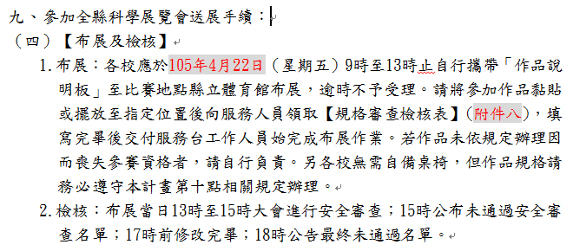

Slide 4
請多加關注
十一、注意事項
附件七
附件八

Slide 5
常見疏忽狀況
1.作品說明板海報尺寸 (忘記標題板)
2.作品說明板海報沒有浮貼頁或突出物品、邊框外之海報、裝飾物品、無使用保麗龍、珍珠板等立體材質製作海報。
3.作品說明板底下（桌面下）除電腦主機外，堆放物品。
4.作品實物大小若超過規定，（深60cm、寬70cm、高50cm、重20kg）。
5.依安全規則禁止展示之項目請移出會場，並以照片代替。
6.作品說明板D面上之作者基本資料請勿張貼。
7.參展作品說明板(書)內文請勿出現校名、學校吉祥物、作者、校長及指導老師姓名等，並且照片中不得出現作者或指導老師之臉部。

Slide 6
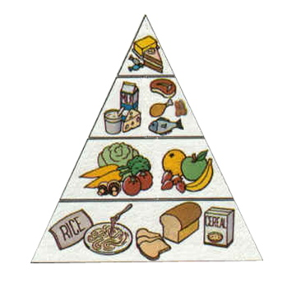
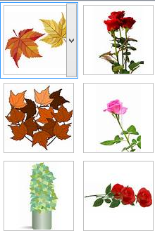
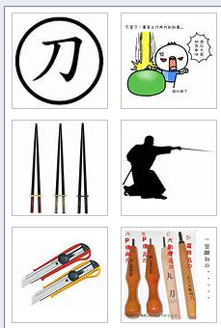
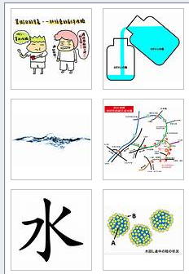
安全審查內容及注意事項

Slide 7
Q&A

Slide 8
若有未盡事宜，以大會規定及公告為準。

